Slide 1
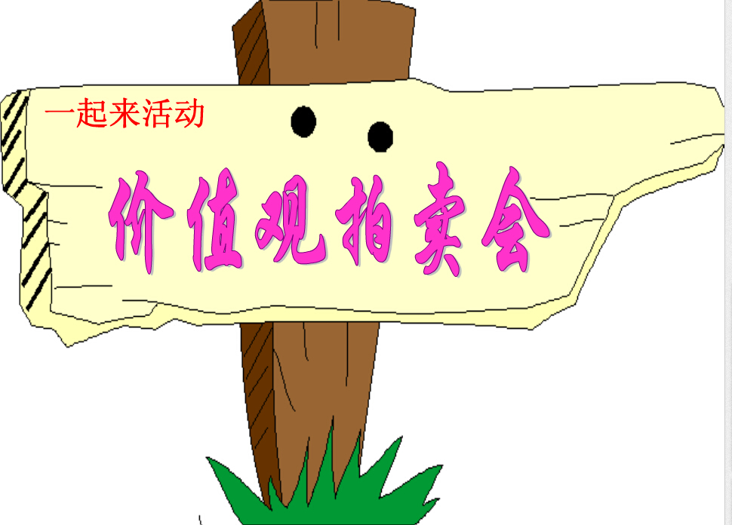

Slide 2

竞价规则
每人5000元，可以随意叫卖下表中的东西。
每样东西都有底价。
每次出价以500元为单位，价高者得之。
主持人喊三声后，成交。
有出价5000元的，立即成交。
5000元=一生的时间、精力

Slide 3
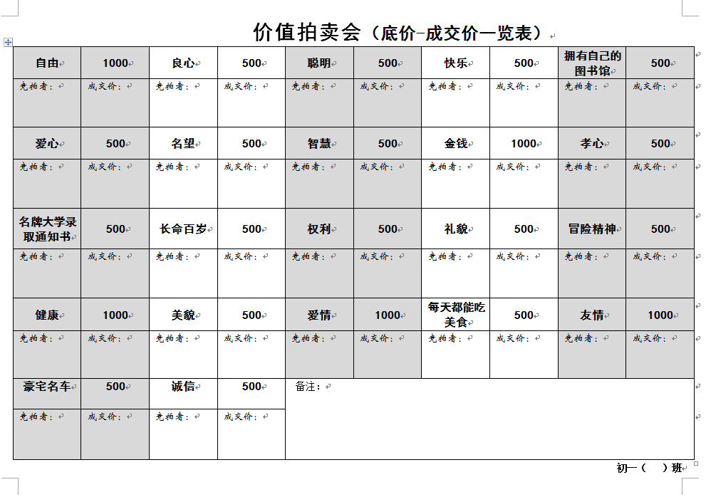

Slide 4
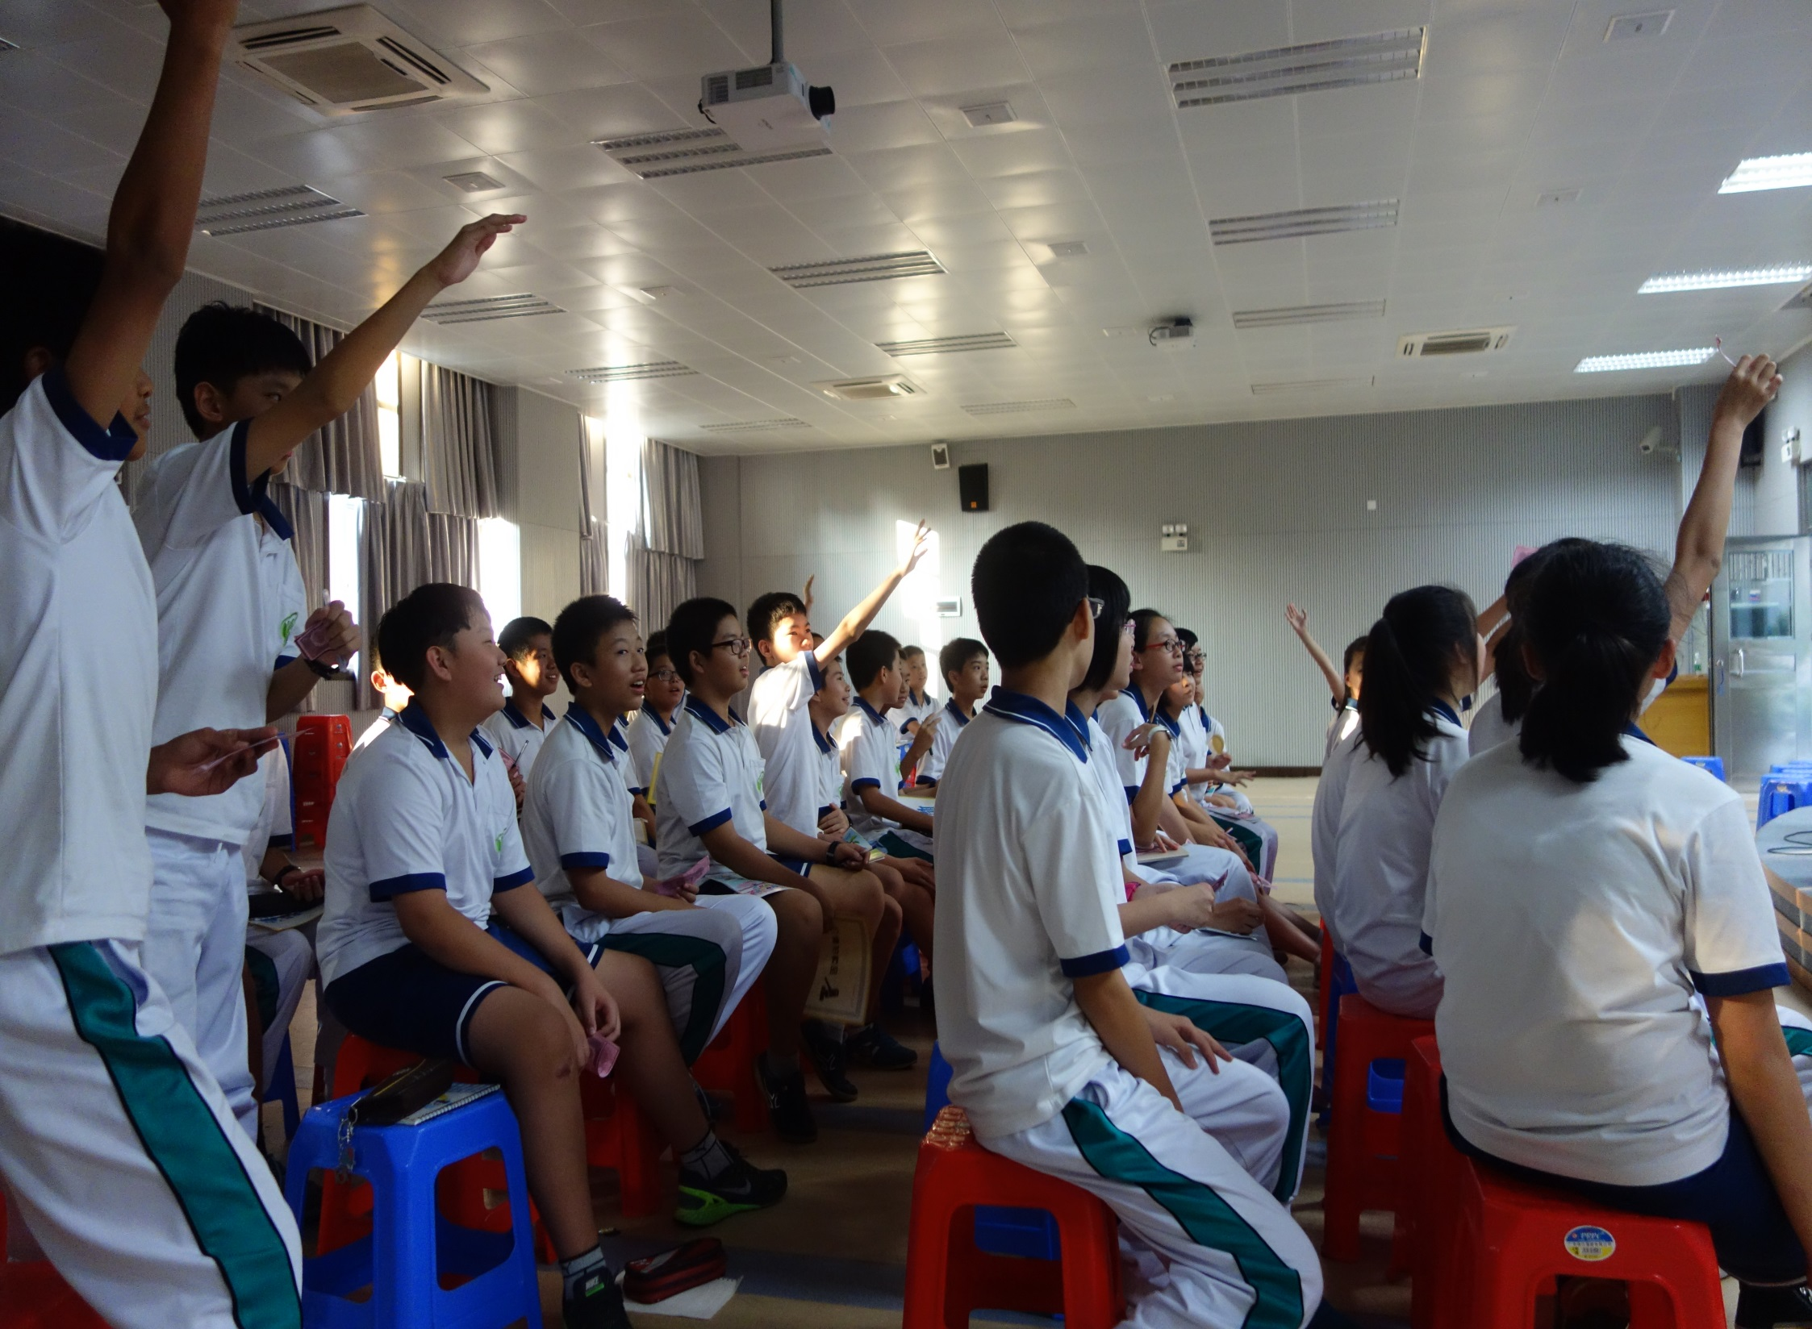

Slide 5
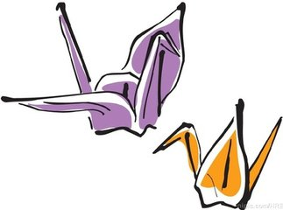
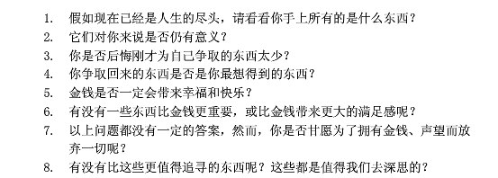
思考：

